Slide 1
Individuell jobbstøtte
Individual Placement and Support
IPS
Leif-Ole Arntzen, regional IPS-rådgiver og
Lene Hellesvik Hansen, IPS fylkeskontakt
Nav Nordland
Notes:
I alle fylkene finnes det kolleger som har samme tittel som oss, og jobben vår er å følge opp eksisterende IPS-team, bidra til utvikling og kanskje spre IPS til nye områder/Nav-regioner.
Spørsmål må dere gjerne ta i chatten, så kan vi svare i etterkant. Eller ta kontakt med oss.
Individuell jobbstøtte – Individual Placement and Support - IPS
Kjært barn har mange navn.

Slide 2
Supported Employment
Supported Employment – utviklet i USA og Canada på 1980-tallet.
For at mennesker med funksjonshemming skal få og beholde vanlig arbeid
Flere varianter av SE
Femtrinnsprosessen
Individual Placement and Support (IPS)
Customized Employment
Notes:
IPS er en evidensbasert variant av SE som har sin opprinnelse fra USA og Canada.
Jobbspesialister gir bistand for å skaffe en bruker/jobbsøker/deltaker lønnet jobb i det ordinære arbeidsmarkedet
Jobbmatch er et sentralt prinsipp: rask ut i ordinært arbeidsliv i en jobb som matcher arbeidssøkerens preferanser og kompetanse
Vi skal også gi god bistand til arbeidsgivere
Helserelatert behandling eller omsorgstiltak skal foregå parallelt med arbeidsinkluderingen

Slide 3
Hvorfor er arbeid så viktig?
Psykiske lidelser og ruslidelser er to av de viktigste – og raskest voksende – årsakene til fravær fra arbeidslivet.
Vel tre prosent av befolkningen har alvorlige psykiske lidelser, bare 10-20 prosent av disse er i arbeid.
Tallene skjuler store personlige utfordringer og enorme samfunnskostnader.
Notes:
Helseperspektivet:
Arbeid er bra for helsa for de aller fleste, og det er en viktig faktor for å fremme psykisk helse. (Warr,1987).
Arbeidsledighet er en større helserisiko enn arbeid.
Økonomiperspektivet:
Det er både viktig for samfunnsøkonomien: det er kostbart at spesielt unge mennesker ikke kommer seg inn i arbeidslivet, og for den enkeltes økonomi: lønnet arbeid motvirker fattigdom og de utfordringene som følger det.
Retten til arbeid finner vi i FNs verdenserklæring om menneskerettigheter, og i Grunnlovens § 110

Slide 4
Hva er Individuell jobbstøtte (IPS)
Arbeidsrehabilitering integrert i behandling
«Hjelpe og støtte mennesker med psykiske- og /eller ruslidelser til å finne og stå i den rette jobben»
I Norge er IPS en felles satsing mellom NAV, kommune- og spesialist-helsetjenesten
Nasjonale politiske føringer om å tilby evidensbaserte tjenester
Målgruppe; personer med moderate til alvorlige psykiske lidelser og/eller ruslidelser, som er i behandling
Notes:
Individual Placement and Support (IPS), oversatt til Individuell jobbstøtte på norsk, er arbeidsrehabilitering integrert med behandling til mennesker med alvorlige psykiske lidelser (bipolar lidelse, schizofreni, alvorlige depresjoner, rusavhengighet og så videre).
Denne tilnærmingen hjelper jobbsøkere med alvorlig psykiske lidelser å finne jobb og opprettholde jobb.
Kravet i IPS er at dette skal være ordinære arbeidsplasser, med vanlig lønn og arbeidsvilkår, og ikke arbeidsrehabilitering i skjermet virksomhet.
IPS-modellen beskriver ikke hvem som «eier» modellen.
Det er viktig med eierskap og forankring hos alle partene og det er derfor viktig at den arbeidsrettede oppfølgingen av den enkelte deltaker i IPS-tjenesten koordineres med, og blir en del av helse sin behandlingsplan eller oppfølgingsplan OG NAV sin aktivitetsplan, slik at det utgjør en helhetlig plan for deltaker og bidrar til at alle parter jobber mot deltakers mål om jobb eller utdanning.
I Norge er Individuell jobbstøtte etablert som et arbeidsmarkedstiltak i NAV og reguleres i egen forskrift: Forskrift om oppfølgingstiltak i Arbeids- og velferdsetatens egenregi.
IPS er en evidensbasert tjeneste som er forsket på i mange år, i mange land med samme resultat: metoden er effektiv.

Slide 5
Åtte prinsipper for individuell jobbstøtte
Alle som ønsker å jobbe, er kvalifisert for IPS (ingen ekskluderes)
Målet er ordinært, lønnet arbeid
IPS-tjenester er integrert med psykiske helsetjenester
Det gis tilpasset ytelses- og stønadsveiledning
Jobbsøkingen starter kort tid etter at en deltaker har uttrykt interesse for å jobb
Jobbspesialister bygger relasjoner til arbeidsgivere basert på deltakers ønsker
Individuelt tilpasset jobbstøtte har ingen tidsbegrensning
Deltakerens preferanser respekteres
(Oversatt fra Bond, 2008)
Notes:
Her er de åtte prinsippene som gjelder for Individuell jobbstøtte.
De er tuftet på mange år med forskning og er så pass tydelig
Trekke frem:
Ingen eksklusjon – fort gjort å tenke at arbeid er bra, men ikke for mine pasienter/brukere, for de er for syke.
Deltakerens preferanser respekteres – altså jobbmatch som tidligere nevnt.

Slide 6
Rollene i IPS – hvem er IPS?
Jobbspesialister
Metodeveileder
Behandlere i helse
Nav-veiledere
Arbeidsgivere
Jobbsøker
Notes:
Jobbspesialister og metodeveileder blir ofte kalt for de dærre IPS-eran, og mange ser på kun jobbspesialist-teamet som IPS, men det er mange flere roller involvert i en IPS-tjeneste:
Jobbspesialistene er de som har utstrakt kontakt med jobbsøker/bruker og arbeidsgivere. Skal optimalt sett bruke om lag 65 prosent av arbeidstiden ute hos arbeidsgivere eller sammen med jobbsøker.
Det er flere oppgaver knyttet til metodeveileder-rollen. Men: metodeveileder har det faglige ansvaret for teamet og skal blant annet bidra til at man følger IPS-metoden og at jobbspesialistene får god opplæring.
Behandler i helse kan være behandler i spesialisthelsetjenesten eller kommunal helsetjenesten. I noen få tilfeller er fastlegen behandler. I IPS er det behandler som søker bruker inn i tiltaket, til forskjell fra AMS der det er Nav-veileder.
Nav-veileder: viktigste kilden for å komme videre.
Arbeidsgiver
Sist, men viktigst: jobbsøker/bruker/pasient
En IPS-tjeneste består altså av mange roller, med mange ulike oppgaver, og de har kontor på ulike steder.
Derfor er det viktig med gode rolleavklaringer:
Jobbspesialist og Nav-veileder: Jobbspesialist bruker jobbsporet, ikke Modia. Derfor er det viktig å avklare behov for informasjon (rapporter, ved særlige hendelser – felles møtepunkter).
Tidlig trepartssamtale mellom jobbspesialist, veileder og bruker, siden henvisningen kommer fra behandler i helse.
Det er også lurt med faste, planlagte møtepunkt.

Slide 7
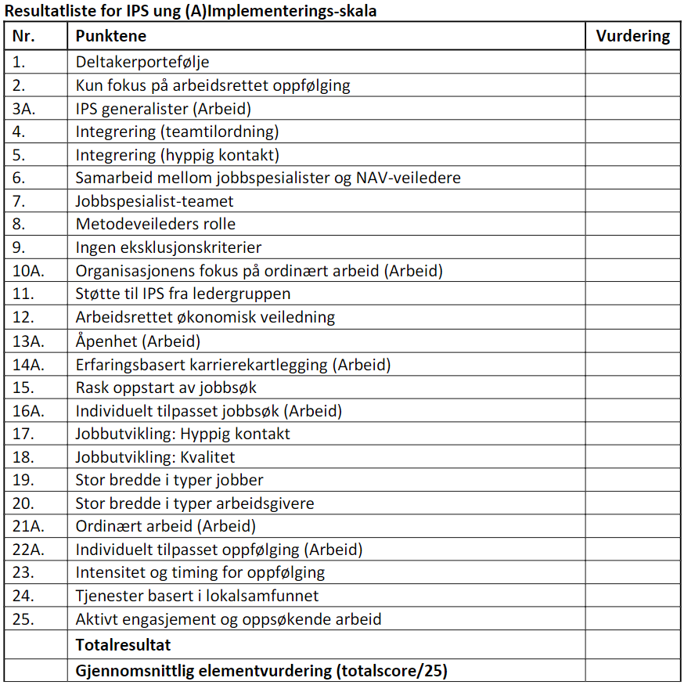
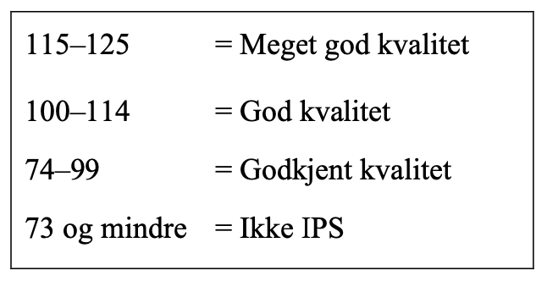
Evaluering og kvalitetsskala
Notes:
Egenevaluering med støtte!
Skal sikre metodisk tilnærming og gode vurderinger i henhold til IPS-fidelityskala
Årlig evaluering for tjenester med god kvalitet eller høyere skår.
Hver 6. måned for tjenester som har skår på under 100 poeng.
Med forsøket på IPS-ung kom det ti utdanningspunkter som team med IPS-ung-jobbspesialister også blir målt på.

Slide 8
Faglige føringer 2023
Gjennomsnitt 20 aktive deltakere pr jobbspesialist
Totalt 12 jobb-/studie-starter i løpet av et år
50 prosent av deltakerne i IPS ordinær skal være i jobb/utdanning når tiltaket er avsluttet i løpet av kalenderåret
65 prosent av deltakerne i IPS-ung skal være i jobb/utdanning i løpet av et kalenderår
Notes:
De faglige føringene, som finnes på Navet, sier at: (se lysbilde)
I tillegg sier faglige føringene at: jobbspesialister og metodeveiledere skal ansettes i 100 prosent-stillinger OG stillingene skal rendyrkes, ikke brukes til administrative eller andre roller i Nav-kontoret.

Slide 9
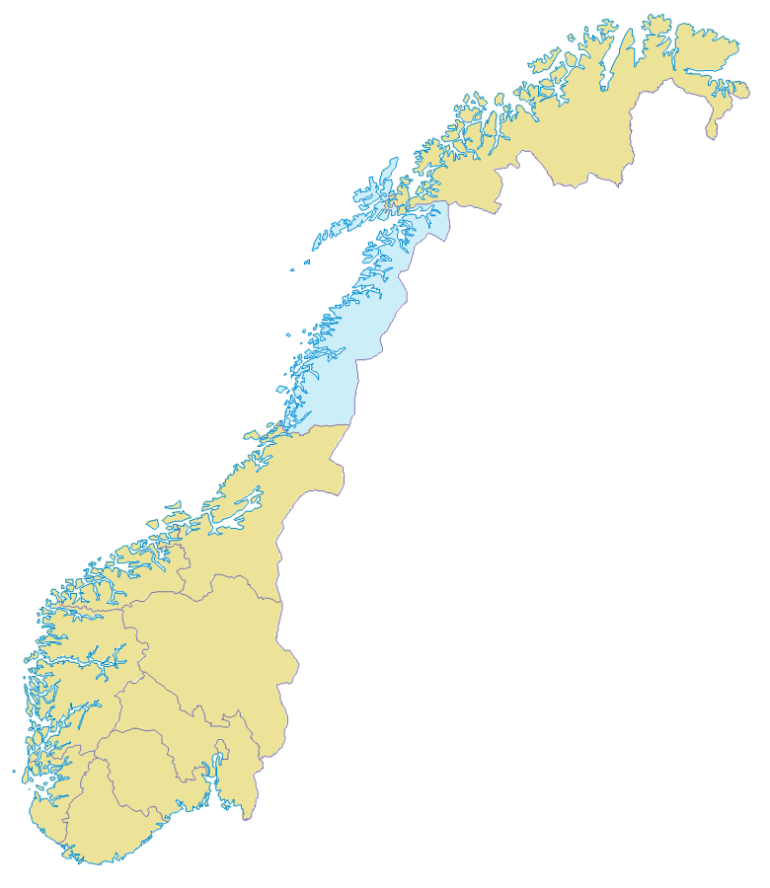
Oversikt IPS-tjenestene i Nordland
IPS Bodø, IPS-ung
IPS-ung Indre Salten
IPS Sør-Helgeland
IPS-ung Sør-Salten
IPS Lofoten
IPS Ofoten, IPS-ung
Mo i Rana IPS, IPS-ung
IPS Vefsna
IPS Vesterålen, IPS-ung
IPS Ytre Helgeland
Notes:
Vi har ti IPS-tjenester i Nordland, fra Ofoten i nord til Sør-Helgeland i sør. I seks av disse tjenestene finnes det IPS-ung-tilbud.
I hele Norge er det om lag 100 IPS-tjenester, og mellom 350 og 400 Nav-ansatte jobbspesialister og metodeveiledere. I Nordland er tallet cirka 30, og så er det noen ansatt i kommune- eller spesialisthelsetjenesten.

Slide 10
Målgruppen - varighet
Varigheten tilpasses deltakerens individuell behov
IPS ordinær
Varighet på ett år
For personer med nedsatt arbeidsevne inntil tre år
IPS-ung
For personer mellom 16 og 30 år
Varighet for personer i opplæring/utdanning inntil to år
Varighet for personer med nedsatt arbeidsevne inntil fire år
Notes:
Les herfra:
Varigheten på Individuell jobbstøtte tilpasses deltakerens individuelle behov og muligheter på arbeidsmarkedet.
I forskriften for tiltaket står det blant annet:
I IPS ordinær: kan tiltaket ha en varighet på inntil ett år. For personer med nedsatt arbeidsevne kan tiltaket ha en varighet på inntil tre år.
IPS ung ble innført som et forsøk i 2021 og har fokus på unge og skole/utdanning
Individuell jobbstøtte til unge (IPS ung) kan tilbys personer mellom 16 år og 30 år.
For personer som deltar i opplæring eller utdanning, kan tiltaket forlenges med inntil ett år, slik at samlet varighet kan være inntil to år, eller fire år for personer med nedsatt arbeidsevne.
https://lovdata.no/forskrift/2023-06-20-1073/§3-5

Slide 11
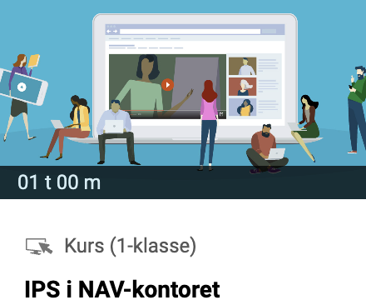
Hvor kan du lære mer?
Læringsportalen
Notes:
Skriv IPS i søkefeltet øverst til høyre i Læringsportalen, så finner du «IPS i Nav-kontoret».
Det tar en halvtime/times tid å gjennomføre.

Slide 12
Takk for oppmerksomheten!
IPS Fylkeskontakt og koordinator IPS Ressurssenter Nord: Lene Hellesvik Hansen lene.hellesvik.hansen@nav.no mobil: 99448864
Regional IPS-rådgiver: Leif-Ole Arntzen leif-ole.arntzen@nav.no mobil: 90858226
NAV Nordland, avdeling marked og kompetanse
Notes:
Det var det jeg rakk på en halvtime.
Hva trenger du som veileder i NAV-kontoret å vite om tiltaket
I tillegg til det som er sagt, så er det lokale variasjoner, snakk med metodeveileder eller jobbspesialist i ditt område
Hvorfor er IPS viktig
Vi hjelper en brukergruppe som vi tradisjonelt har fulgt dårlig opp
Hvordan kan du få grunnleggende opplæring på dette området?
Her var noe, dere finner mer på Navet.
Dere vet hvor dere finner oss. Ikke nøl med å ta kontakt.
Takk for meg!

